Slide 1
Успешна подготовка за националното външно оценяване в 4. клас
Лектори:
Невена Чардакова
Поли Рангелова

Slide 2
Програма на първа част
Формат на националното външно оценяване по математика за 4. клас
Учебното съдържание по математика от 1. до 4. клас под формата на задачи
Практически насоки за решаване на задачите от теста за НВО

Slide 3
Формат на НАЦИОНАЛНОТО ВЪНШНО ОЦЕНЯВАНЕ по математика В 4. КЛАС
Модел 2021/2022 г.

Slide 4
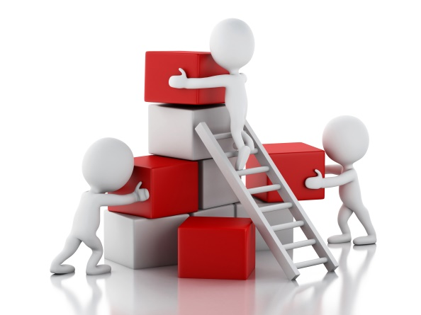
ЦЕЛ НА НВО
Установяване на постигането на изискванията за резултатите от обучението по математика в края на началния етап на образование, определени с държавния образователен стндарт за общообразователна подготовка

Slide 5
ПРОВЕРЯВАНИ ЗНАНИЯ И УМЕНИЯ (1)
Знания за естествените числа и за принципа на образуване на редицата на естествените числа
Умения за смятане – събиране, изваждане, умножение, деление
Знания за мерни единици за дължина, маса, време, лице
Умения за действия с еднородни именувани числа

Slide 6
ПРОВЕРЯВАНИ ЗНАНИЯ И УМЕНИЯ (2)
Умения за прилагане на някои рационални подходи при решаване на задачи
Умения за описване на ситуации от реалния свят с математически модели

Slide 7

ПРОВЕРЯВАНО УЧЕБНО СЪДЪРЖАНИЕ по области на компетентност
Числа
Равнинни фигури
Измерване
Моделиране

Slide 8
ЧИСЛА
  Четене, записване и сравняване на естествени числа в десетичната позиционна бройна система
  Събиране и изваждане на естествени числа
  Умножение и деление с едноцифрено и с двуцифрено число
  Пресмятане на числови изрази, включително и с използване на свойствата на аритметичните действия
  Намиране на неизвестен компонент на аритметичните действия
  Разпознаване и намиране на половинка, третинка, четвъртинка и десетинка

Slide 9
РАВНИННИ ФИГУРИ
  Разпознаване на геометричните фигури точка, отсечка, права и крива линия, лъч, ъгъл, триъгълник, правоъгълник, квадрат, кръг, окръжност и елементите им
  Определяне на вида на ъгъл
  Определяне на вида на триъгълник според страните и ъглите му

Slide 10
ИЗМЕРВАНЕ (1)
  Познаване на мерните единици и връзките между производните им:
    за дължина – мм, см, дм, м, км
    за маса – г, кг, т
    за време – секунда, минута, час, денонощие, седмица, месец, година, век
    за пари – лев, стотинка
    за ъгъл – градус
    за лице – кв. мм, кв. см, кв. дм, кв. м, кв. км, декар

Slide 11
ИЗМЕРВАНЕ (2)
  Извършване на действия с изучените мерни единици за дължина, маса, лице и пари
  Намиране на обиколка на геометрична фигура (триъгълник, правоъгълник)
  Намиране на лице на правоъгълник

Slide 12
МОДЕЛИРАНЕ
  Моделиране с числови изрази на ситуации, описани със словосъчетанията „с ... повече от“; „с ... по-малко от“; „... пъти повече от“; „... пъти по-малко от“
  Описване на ситуации от реалния свят с математически модели
  Съдържателно интерпретиране на информация от различни източници и на получените резултати при решаването на даден проблем
  Формулиране на правдоподобни предположения по събрани данни от заобикалящия ни реален свят

Slide 13

ВИД И ВРЕМЕТРАЕНЕ НА ИЗПИТА
Времетраене – 60 минути
(за учениците със СОП + 30 минути)
Писмено изпитване – тест

Slide 14
СТРУКТУРНИ ОСОБЕНОСТИ НА ТЕСТА
Тестът съдържа 25 задачи, от които:
  18 задачи с избираем отговор
  5 задачи с кратък свободен отговор
  1 текстова задача с разширен свободен отговор
  1 текстова задача с 3 броя разширени свободни отговори – 3 подусловия с различна степен на трудност, с които се интегрират знания и умения от различни области на компетентност

Slide 15


ПРИМЕРНИ ЗАДАЧИ

Slide 16
ПРИМЕРНА ЗАДАЧА С ИЗБИРАЕМ ОТГОВОР
Коя от дадените цифри трябва да се постави
в , за да е вярно, че 6 45 > 6145?
А) 0 Б)1 В) 6

Slide 17
ПРИМЕРНА ЗАДАЧА С кратък свободен ОТГОВОР
Бедрото на равнобедрен триъгълник е 85 см. Основата му е с 12 см по-дълга. Обиколката на триъгълника е ............ см.

Slide 18
ПРИМЕРНА текстова ЗАДАЧА
С разширен свободен ОТГОВОР
В лятна академия участват 1162 ученици.
От тях 248 ученици са от първи клас. Второкласниците са 2 пъти повече
от първокласниците, а останалите
са третокласници. Колко третокласници
са участвали в академията?

Slide 19
ПРИМЕРНА текстова ЗАДАЧА С 3 РАЗШИРЕНИ СВОБОДНИ ОТГОВОРА
Фермер засял 56 дка с пшеница и 48 дка с царевица. Добивът от декар царевица е 512 кг, което е с 35 кг повече от добива от декар пшеница.
а) Колко декара общо са засети с пшеница и царевица?
б) Колко килограма е добивът от декар пшеница?
в) Колко килограма пшеница и царевица общо ще събере фермерът?

Slide 20

ОЦЕНЯВАНЕ
Стандартизирани критерии
Оценка в точки – максимален брой точки 100
Вписване в свидетелството за завършен начален етап
Бланка за отговори

Slide 22
ПРОМЕНИТЕ
Модел 2012/2013 г. | Модел 2021/2022 г.
16 задачи с избираем отговор | 18 задачи с избираем отговор
2 задачи с кратък свободен отговор (числов, символен или словесен) | 5 задачи с кратък свободен отговор
1 задача с разширен свободен отговор | 1 текстова задача с разширен свободен отговор
 | 1 текстова задача с 3 разширени свободни отговори
Време за работа – 40 мин | Време за работа – 60 мин
Максимален брой точки – 20: за задачи от 1 до 18 – 1 или 0 точки за задача 19 – 2, 1 или 0 точки | Максимален брой точки – 50 (2020/2021 г.) Максимален брой точки – 100 (2021/2022 г.)
Notes:
Задачи от 1 до 10 – по 1 точка
Задачи от 11 до 23 – по 2 точки
Задача 24 – 4 точки
Задача 25 – 3; 4; 3 точки

Slide 23
ПРЕДИЗВИКАТЕЛСТВА
По-голям брой задачи
Повече задачи с разширен свободен отговор
Ограничено време
Бланка за отговори

Slide 24
РЕШЕНИЯ
Психологическа подготовка за НВО
Системна работа за създаване на умения за рационално смятане
Системна работа за създаване на умения за решаване на текстови задачи
Създаване на навици за записване на пълно и обосновано решение на задачи
Създаване на навици за намиране и записване на отговора на задачи с кратък свободен отговор
Създаване на навици за работа с бланка за отговори
Системно упражнение с тестове по формата на НВО

Slide 26
30 теста
12 теста в два варианта след изучаването на всяка тема
Кратка теоретична част
6 примерни теста за НВО
Критерии за оценяване на задачите и верните отговори на всеки тест

Slide 27
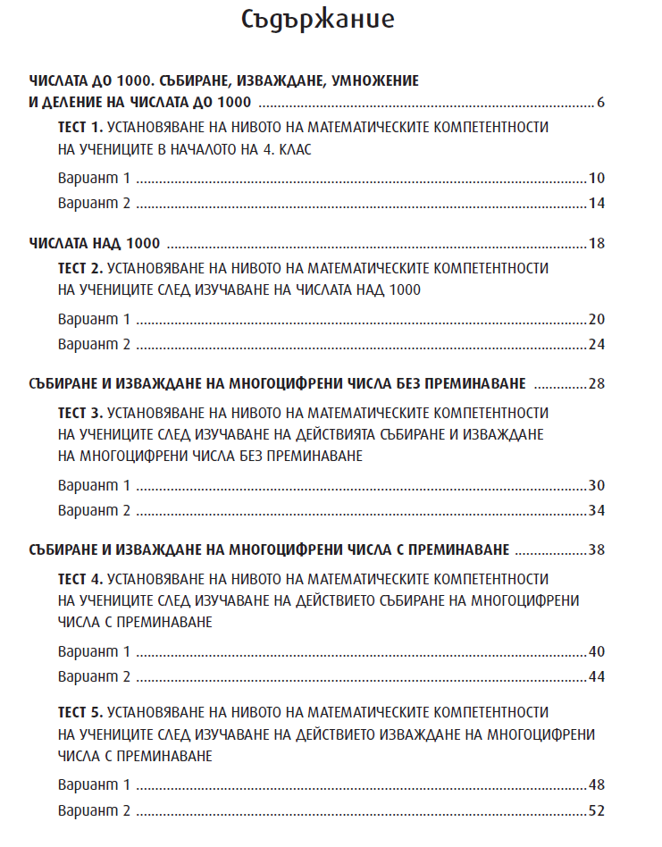
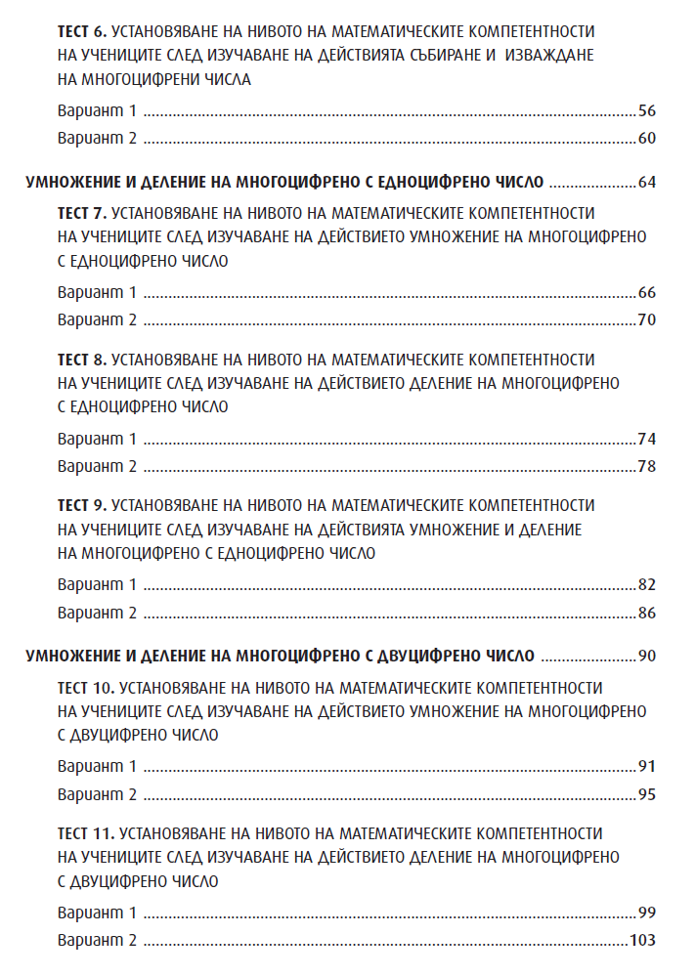
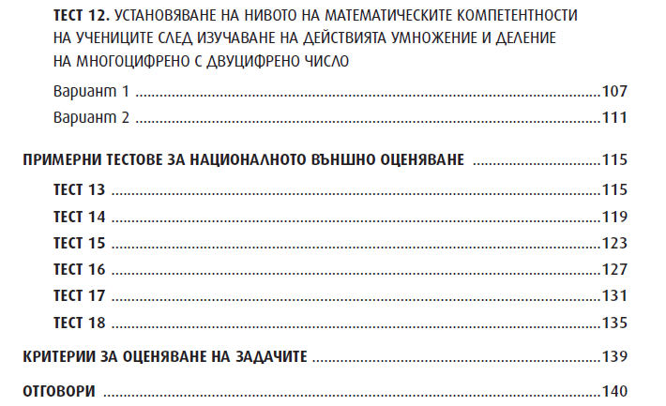

Slide 28
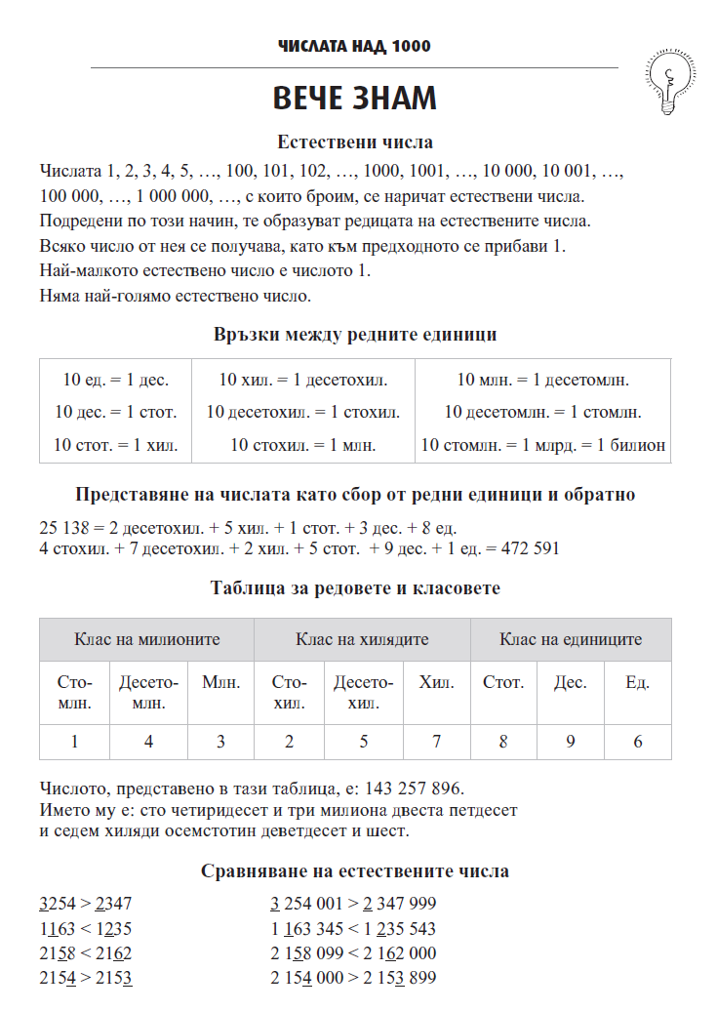
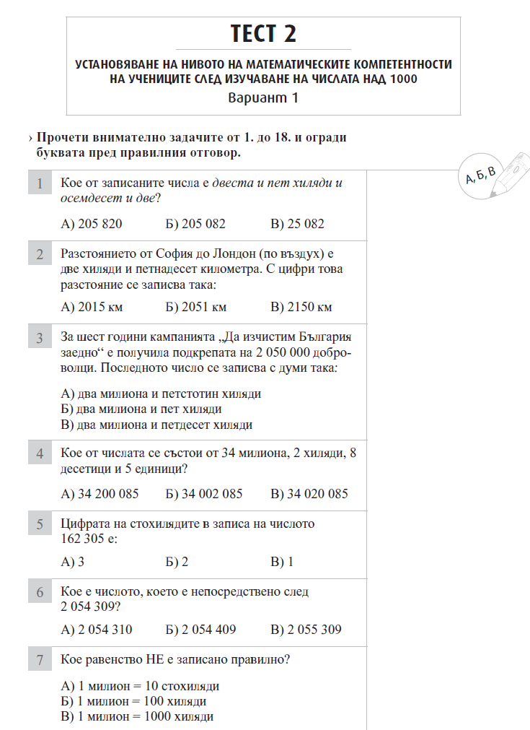

Slide 30
22 теста
12 тренировъчни теста – по 3 за всяка тема от учебното съдържание по математика за 4. клас
10 примерни теста за НВО
Критерии за оценяване на задачите и верните отговори на всеки тест

Slide 31
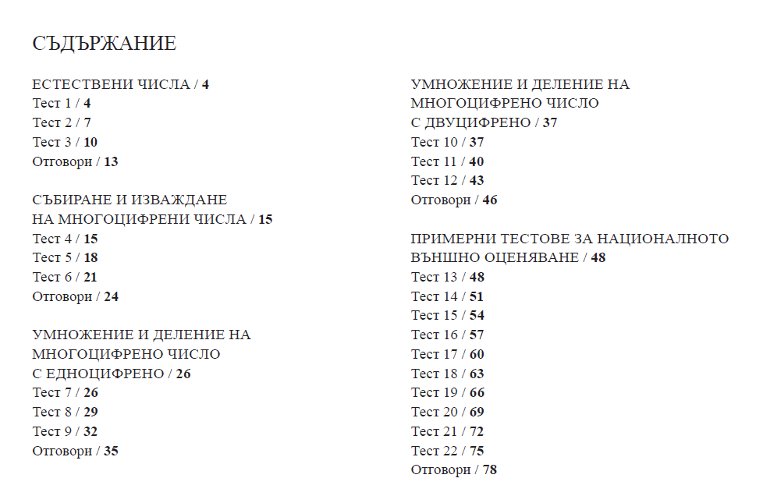

Slide 32
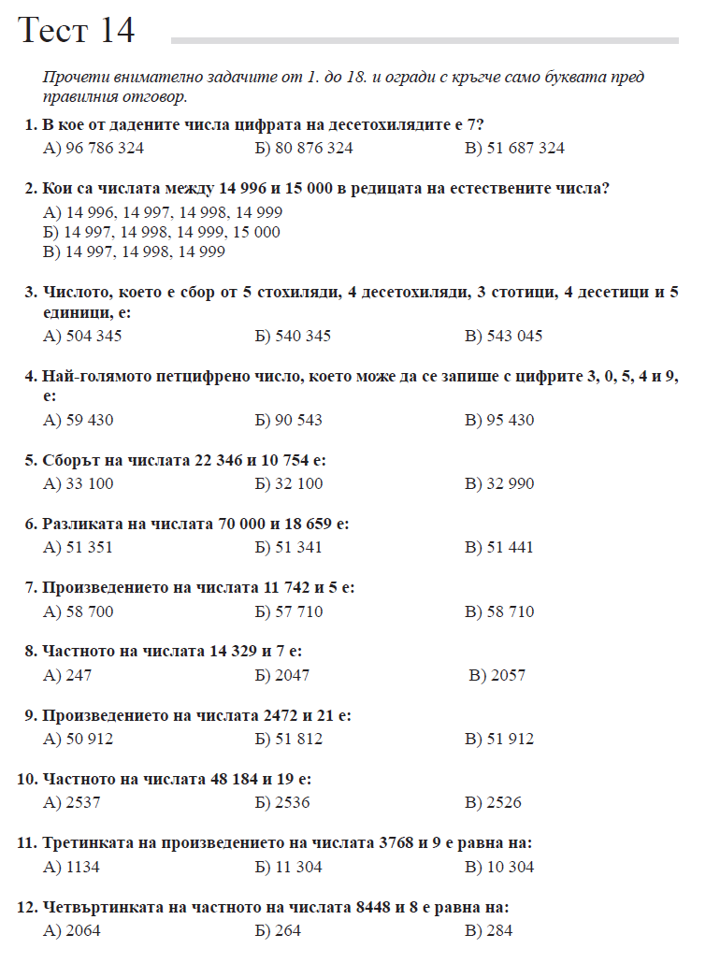
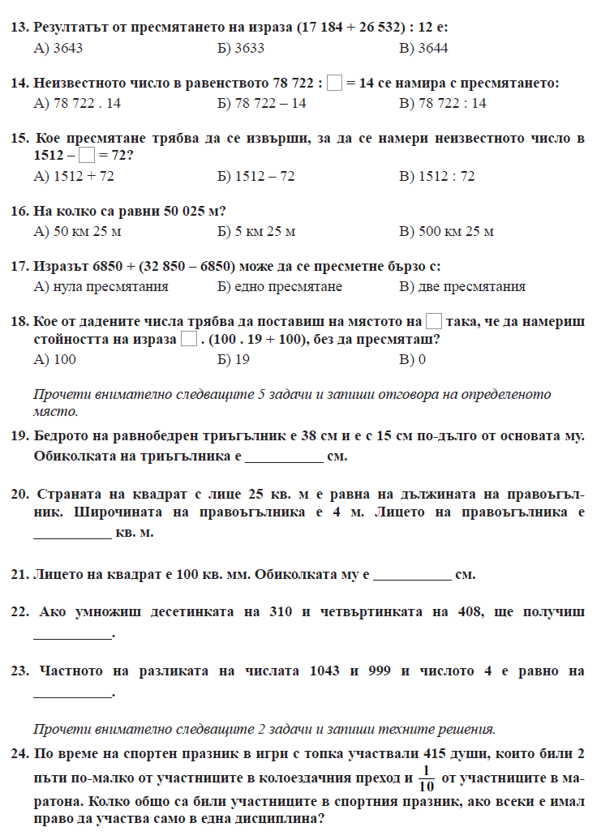

Slide 34
Учебното съдържание по математика от 1. до 4. клас под формата на задачи

Slide 35
Задачи:
за изучаване на естествените числа и свойствата на множеството на естествените числа
Образуване, четене и писане на естествени числа
Наредба на естествените числа
за изучаване на действията с естествени числа
Алгоритми за смятане
за изучаване на елементи от геометрия
Ред на действията
Свойства на аритметичните действия
Практическо приложение (текстови задачи)
Формиране на представи за равнинните
геометрични фигури
Лице и обиколка на геометрична фигура
Връзка между аритметичните действия
Практическо приложение (чертане, ориентиране и др.)

Slide 36
ЗАДАЧИ ЗА ИЗУЧАВАНЕ НА ЕСТЕСТВЕНИТЕ ЧИСЛА И СВОЙСТВАТА НА МНОЖЕСТВОТО НА ЕСТЕСТВЕНИТЕ ЧИСЛА
Oбразуване, четене и писане на естествени числа
Наредба на естествените числа

Slide 37

Кое е важно? (1)
Свойства на множеството на естествените числа:
  линейно подредено
  безкрайно множество
  Най-малкото естествено число е числото 1.
  Няма най-голямо естествено число – прибавяйки едно, винаги се получава по-голямо от предходното число.
  Числото 0 не е естествено число.

Slide 38
КОЕ Е ВАЖНО? (2)
Четене и записване (с цифри и с думи) на естествени числа
  Връзка между редните единици
  Представяне на числата като сбор от редни единици и обратно
  Знания за редовете и класовете
  Редица на естествените числа
Сравняване на естествени числа:
  прости сравнения
  сравняване на сбор или разлика с число
  сравняване на сбор (разлика) със сбор (разлика)
    100 000 + 25 000 > 100 000 – 25 000 10 000 + 300 > 10 000 + 200
    10 000 – 600 > 10 000 – 400 20 000 – 1500 > 10 000 – 1500

Slide 39
ПРИМЕРИ
Кое от записаните числа се чете двеста и пет хиляди осемдесет и две?
  А) 205 820 Б) 205 082 В) 25 082
Числото, което е равно на 9 стохил. + 7 хил. + 8 дес., е:
  А) 970 080 Б) 907 800 В) 907 080
Кое е числото между числата 60 900 999 и 60 901 001?
  А) 60 900 100 Б) 60 901 000 В) 60 910 000
Кое е най-малкото шестцифрено число, което се записва с различни цифри?
  А) 123 450 Б) 123 456 В) 102 345

Slide 40
ЗАДАЧИ ЗА ИЗУЧАВАНЕ НА ДЕЙСТВИЯТА
С ЕСТЕСТВЕНИ ЧИСЛА
Алгорит-ми за смятане
Ред на действие
Свойства на аритме-тичните действия
Връзка между аритме-тичните действия
Текстови задачи

Slide 41
ЗАДАЧИ, СВЪРЗАНИ С АЛГОРИТМИТЕ ЗА СМЯТАНЕ С ЕСТЕСТВЕНИ ЧИСЛА
Алгоритми
за писмено смятане
1. Алгоритъмът е един.
2. Всички смятат по един и същи начин.
Алгоритми
за устно смятане
1. Алгоритмите са много.
2. Всеки смята така, както му е удобно.

Slide 42
овладяване на алгоритми и усъвършенстване на изчислителни умения
Подготвителни дейности за актуализиране на опорни знания и умения
Въвеждащи дейности за запознаване с новия алгоритъм за смятане
Тренировъчни дейности за овладяване на алгоритъма за смятане
Творчески дейности за овладяване на умения за приложение на алгоритъма в различни ситуации

Slide 43
Подготвителни дейности
Припомнят знания и умения, изучени по-рано и необходими за възприемането и овладяването на новия алгоритъм.
Изпълняват се:
    в началото на урока, в който учениците ще се запознаят с новия алгоритъм
    като домашна работа
    в урок, предшестващ урока за запознаване с новия алгоритъм
Важна е организацията на провеждането им!

Slide 44
Въвеждащи дейности
Служат за запознаване с новия алгоритъм за смятане.
Изпълняват се:
  с демонстрация и обяснения от учителя
  самостоятелно, с разучаване от учебника
  с включване на новия случай в самостоятелна работа с изучени подобни пресмятания
  комбиниране на различни начини
Важно е учителят да прецени къде и кога да остави учениците да работят самостоятелно.

Slide 45
Тренировъчни дейности
Служат за овладяване на умения за извършване на съответния вид пресмятане.
Самостоятелно изпълнение от учениците
Наблюдаване на работата и оказване на индивидуална помощ
Задачите не трябва да са по-различни от тези, върху които е направено обяснението на алгоритъма, т.е. от въвеждащите образователни дейности.
Работа на всички върху една и съща задача

Slide 46
Творчески дейности
Служат за овладяване на умения за прилагане на новия алгоритъм в различни ситуации.
Работата с тях може да започне още в първия урок за запознаване с алгоритъма или в някои от следващите уроци по преценка на учителя.
Дават представа на учениците къде и как да използват уменията си за смятане.
Работата със задачите с творчески характер може да продължи в няколко последователни урока.

Slide 47
Похвати за устно смятане (1)
Представяне на числата като сбор, разлика, произведение и частно
  38 + 25 = (38 + 2) + 23 = 40 + 23
  165 – 47 = (165 – 50) + 3 = 115 + 3
  12 . 15 = 6 . 2 . 3 . 5 = 18 . 10
  16 . 25 = 16 . (100 : 4) = 1600 : 4 = 400
  Представяне на числата като сбор от единици, десетици, стотици и т.н.
  59 + 37 = (50 + 30) + (9 +7)
  36 + 28 = (30 + 20) + (6 + 8) = 50 + 14 = 64

Slide 48
Похвати за устно смятане (2)
Представяне на числата като редни единици от по-висок клас:
  56 000 : 7 = 56 хил. : 7 = 8 хил. = 8000
Използване на свойствата на аритметичните действия
  75 + 289 + 25 = 289 + (75 + 25) = 289 + 100
  79 . 5 . 2 = 79 . 10
  64 . 9 = (60 + 4) . 9 = 540 + 36
  36 . 4 = 30 . 4 + 6 . 4 = 24 + 120 = 144
  36 . 4 = 40 . 4 – 4 . 4 = 160 - 16 = 144

Slide 49
Похвати за устно смятане (3)
Закръгляване на числата въз основа на изменението на разултатите от аритметичните действия в зависимост от изменението на компонентите
  297 + 498 = (300 + 500) – (3 + 2) = 800 – 5
  600 – 407 = (600 – 400) – 7 = 200 – 7

Slide 50
УПРАЖНЕНИЯ за устно смятане
Пресмятане на числови изрази – различно изказване на задачата
  Намерете сбора на числата 98 и 5.
  Към числото 98 прибавете 5.
  Събираемите са 98 и 5. Намерете сбора им.
Намиране на числовата стойност на изрази, дадени в таблици
Сравняване на числовата стойност на изрази
Намиране на неизвестен компонент на аритметично действие
Решаване на текстови задачи – с подходящи за устни смятания данни
Задачи в занимателна форма, под формата на игра

Slide 51
УПРАЖНЕНИЯ за овладяване на изчислителни умения
Пресмятане на сбор или разлика на две числа чрез прилагане на алгоритмите за писмено смятане или вариантите за устно смятане
Изчисляване на сбора на три или повече числа чрез прилагане на разместителното и съдружителното свойство на събирането
Пресмятане на съставни числови изрази
Намиране на неизвестно число при действията събиране и изваждане
Сравняване на стойности на числови изрази
Откриване на скрити цифри при събирането и изваждането
Съставяне и решаване на математически модели
Приложение на знанията за решаване на геометрични задачи

Slide 52
ПРИМЕРИ
Сборът 58 406 + 20 840 е равен на:
  А) 79 246 Б) 69 246 В) 78 246
Намери числото, което е с 3820 по-голямо от числото 96 246.
  А) 99 065 Б) 134 445 В) 100 066
Тодор написал три числа, първото от които е 50 104, а всяко следващо е с 1210 по-голямо от предходното. Кое е последно записаното от него число?
  А) 52 524 Б) 51 314 В) 63 414

Slide 53
ЗАДАЧИ, СВЪРЗАНИ С РЕДА НА ДЕЙСТВИЯТА
Правило при наличие на скоби
Правило при наличие на действия от различен ред

Slide 54
ПРИМЕРИ
При пресмятането на израза 8452 – (3405 – 1342) се получава:
  А) 6389 Б) 6289 В) 6378
Резултатът от пресмятането на израза 29 856 – (9451 + 11 312) е:
  А) 8093 Б) 9093 В) 8193
Резултатът от пресмятането на израза 1 000 000 – 80 616 : 24 е:
  А) 996 641 Б) 99 641 В) 965 411
  Пресметни израза 204 . 3 + 102 . 6.

Slide 55
Упражнения
Отбележи реда на пресмятанията, които ще извършиш.
+ ( – )
  А) събиране, изваждане
  Б) изваждане, събиране
  В) Редът няма значение.
Вярно ли е посочен редът на пресмятане?
                : –
                А) Да Б) Не
1
2

Slide 56
ЗАДАЧИ, СВЪРЗАНИ С ВРЪЗКАТА МЕЖДУ АРИТМЕТИЧНИТЕ ДЕЙСТВИЯ
Пресмятане на изрази
Намиране на неизвестно число

Slide 57
Използване на връзката между аритметич-ните действия
Намиране на неизвестни числа
Дефиниране на действие умножение
Намиране на стойността на числов израз (рационално смятане)
Проверка на изваждане-то със събиране
Проверка на делението с умножение
Изграждане на таблиците за умножение
Изграждане на таблиците за деление

Slide 58
ПРЕСМЯТАНЕ НА ИЗРАЗИ
(1842 – 593) + 593 978 + (1556 – 978)
(13 955 + 429) – 13 955 (486 : 2) . 2 (5 . 32) : 5
Свързани са най-често с овладяване на умения за рационално смятане.

Slide 59
НАМИРАНЕ НА НЕИЗВЕСТНО ЧИСЛО
Събираемо
2. клас
Множител
2. клас
Умаляемо
3. клас
Делимо
3. клас
Умалител
4. клас
Делител
4. клас
Не се въвежда буквена символика!

Slide 60
ПРИМЕРИ
Намери неизвестното умаляемо в равенството – 32 490 = 108 210.
  А) 140 600 Б) 140 700 В) 130 700
Намери неизвестното събираемо в равенството
40 000 + = 15 400 + 104 600.
  А) 80 000 Б) 79 000 В) 70 000
Намери неизвестното делимо в равенството : 6 = 1580 + 420.
  А) 11 400 Б) 12 000 В) 1200
Неизвестното число в равенството 3 = 939 099 : се намира така:
  А) 939 099 . 3 Б) 939 099 : 3 В) 939 099 – 3

Slide 61
СВОЙСТВА НА АРИТМЕТИЧНИТЕ ДЕЙСТВИЯ
С кои свойства на аритметичните действия се запознават учениците?
С каква цел се изучават свойствата на аритметичните действия?

Slide 62
КОЕ Е ВАЖНО?
  Събиране, изваждане, умножение и деление
    Събиране и изваждане с преминаване
    Намиране на неизвестен компонент на аритметично действие
    Рационално смятане
      Съдружително, разместително свойство на събирането и умножението
      Разпределително свойсто на умножението и делението относно събирането
  Ред на действията

Slide 63
ПРИМЕРИ (1)
В кой ред свойствата на събирането са използвани за по-лесно пресмятане?
  А) 4206 + 13 572 + 5794 = (4206 + 13 572) + 5794 = 23 572
  Б) 4206 + 13 572 + 5794 = 4206 + (13 572 + 5794) = 23 572
  В) 4206 + 13 572 + 5794 = (4206 + 5794) + 13 572 = 23 572
Резултатът от пресмятането на числовия израз
72 000 + 35 140 + 28 000 е:
  А) 135 140 Б) 125 140 В) 115 140

Slide 64
ПРИМЕРИ (2)
Изразът 286 . 9 + 14 . 9 се пресмята по-лесно, ако:
  А) първо се извърши събиране на числата 286 и 14, а след това – умножение
  Б) първо се извърши действие умножение, а след това – събиране
  В) Редът на действията няма значение.
Изразът 3392 . 18 + 2 . 3392 може да се пресметне бързо с:
  А) три пресмятания Б) едно пресмятане В) две пресмятания

Slide 65
ЗАДАЧИ С ПРАКТИЧЕСКО ПРИЛОЖЕНИЕ (ТЕКСТОВИ ЗАДАЧИ)
Прости текстови задачи
Сложни (съставни) текстови задачи

Slide 66

ЗНАЧЕНИЕ
Осъзнаване на количествени отношения
Съотнасяне на практически и математически действия
Преобразуване на словесни изрази в математически модели
Свързване на обучението с живота
Развиване на мисленето
Формиране на умения за анализ, синтез, сравнение, обобщение, абстрахиране

Slide 67
ЕЛЕМЕНТИ
Условие – разкрива връзката между даденото и търсеното
  Текст
  Числови данни
Въпрос – определя какво се търси
  Въпросителна форма
  Повелителна форма
Notes:
67

Slide 68
КЛАСИФИКАЦИЯ
Според броя на изчисленията
  Прости
  Съставни
Според аритметичните действия
  От събиране
  От изваждане
  От умножение
  От деление

Slide 69

ЕТАПИ НА РЕШАВАНЕ
Разбиране на съдържанието
Съставяне на план на решението
Изпълнение на плана
Оформяне на отговора
Оценяване на решението

Slide 70
РАЗПОЗНАВАНЕ НА ТЕКСТОВАТА ЗАДАЧА
Разпознаване измежду другите задачи
Разпознаване на основните структурни части
Разпознаване на числовите данни в задачата

Slide 71
ПОХВАТИ ЗА ИЗГРАЖДАНЕ НА ПРЕДСТАВА ЗА ТЕКСТОВА ЗАДАЧА
Отделяне на условието, въпроса и числовите данни
Подреждане на изречения така, че да се получи текстова задача
Допълване на текста на задачата

Slide 72
РАЗШИРЯВАНЕ НА ПРЕДСТАВАТА
ЗА ТЕКСТОВА ЗАДАЧА
Подредени текстови задачи
Неподредени текстови задачи

Slide 73
ПОХВАТИ ЗА РАБОТА С НЕПОДРЕДЕНИ ТЕКСТОВИ ЗАДАЧИ
Сравняване на двойка задачи – подредена и неподредена
Изказване на една и съща задача по различен начин
Преформулиране на неподредена текстова задача

Slide 74
ТЕКСТОВИ ЗАДАЧИ С НЕДОСТАТЪЧНИ И С ИЗЛИШНИ ДАННИ
С излишни данни
  Промяна на условието
  Промяна на въпроса
С недостатъчни данни
  Допълване на данните в условието

Slide 75
ПОХВАТИ ЗА ОТДЕЛЯНЕ НА ВТОРОСТЕПЕННАТА ИНФОРМАЦИЯ В ТЕКСТА НА ЗАДАЧАТА
Маркиране по различен начин на несъществената информация
Използване на съкратено записване на текста на задачата

Slide 76

СЪСТАВНА ТЕКСТОВА ЗАДАЧА
Задаване на друг въпрос към дадена проста текстова задача
Позната и лесна дейност.
Изпускане на едно от пресмятанията.
Обединяване на две прости текстови задачи в една съставна
По-сложна формулировка на получената задача.
Не се изпуска пресмятане.

Slide 77
ПОХВАТИ ЗА ОСМИСЛЯНЕ НА ВРЪЗКИТЕ МЕЖДУ КОМПОНЕНТИТЕ НА ТЕКСТОВА ЗАДАЧА
Промяна на условието, въпроса или данните
Свързване на описаната ситуация с резултата от пресмятането на числов израз
Задаване на въпрос към условие, решение на задачата и др.

Slide 78
ТЕКСТОВА ЗАДАЧА В КОСВЕНА ФОРМА
Работа с двойка текстови задачи – в права и косвена форма
Използване на графично онагледяване
Преформулиране на косвената текстова задача в права форма

Slide 79
ОНАГЛЕДЯВАНЕ (1)
Подпомагане на възприемането на ситуацията, описана в задачата
Улесняване на решаването на задачата – представяне нагледно на връзките между нейните компоненти
Увеличаване на абстрактността
  1. клас – картинки, сметала
  2. клас – съкратен запис
  3. клас – графично онагледяване

Slide 80
ОНАГЛЕДЯВАНЕ (2)
Подходящо онагледяване
  Съкратен запис – отстранява второстепенната информация в текста; откроява връзките и взаиомоотношенията между дадените и търсените величини; дава възможност за овладяване на умения за съставяне на текстови задачи
  Чертеж – може да бъде направено по различни начини, също като съкратения запис.
  Таблица
  Схема

Slide 81
СЪСТАВЯНЕ НА ТЕКСТОВА ЗАДАЧА
По израз
По данни
По илюстрация, картина, таблица, съкратен запис или чертеж
Описват картината, а не формулират задача.

Slide 82
КОЕ Е ВАЖНО?
Открояване на условието и въпроса
Откриване на числовите данни (с цифри и с думи) в задачата и връзката между тях
Разпознаване на числовите данни, скрити зад словосъчетанията „повече от“; „по-малко от“; „пъти повече от“; „пъти по-малко от “; „още толкова“; „толкова, колкото“ и др.
Определяне на необходимите аритметични действия
Записване на отговора

Slide 83

Начин на решаване
Разделили 15 кг картофи, 9 кг домати и 6 кг лук в 3 градини поравно. По колко килограма зеленчуци е получила всяка градина?

Slide 84
решение
Първи начин
15 кг : 3 = 5 кг
9 кг : 3 = 3 кг
6 кг : 3 = 2 кг
5 кг + 3 кг + 2 кг = 10 кг зеленчуци
Втори начин
15 кг + 9 кг + 6 кг = 30 кг
30 кг : 3 = 10 кг зеленчуци

Slide 85
Начин на записване
Фирма изработва три дни едни и същи играчки. Първият ден изработила 267 броя, втория ден – с 24 броя повече, и третия ден – със 124 броя повече от втория ден. Колко играчки общо е изработила фирмата?

Slide 86
РЕШЕНИЕ
267 + 24 = 291 играчки са изработили втория ден
  291 + 124 = 415 играчки са изработили третия ден
  267 + 291 + 415 = 973 играчки общо
267 + 24 = 291 играчки са изработили втория ден
267 + 291 + 291 + 124 = 973 играчки общо
267 + (267 + 24) + (264 + 24 + 124) = 973 играчки общо

Slide 87
Кое е важно?
Разбиране на текст
Преформулиране/редактиране на текст
Определяне на връзки и взаимоотношения между данни
Онагледяване на ситуации по различен начин
Моделиране на ситуация с езика на математиката
Вземане на решения
Задаване на въпроси
Свързване на изученото с реалността и др.

Slide 88
ПРИМЕРИ
Във ферма има три овощни градини. Дръвчетата в ябълковата градина са 1320, а в крушовата градина – със 140 повече. Сливовите дръвчета са 1200. Колко дръвчета общо има във фермата?
За настилка на площад използвали жълти и сиви плочки. Жълтите плочки били 8500 и те били с 3060 по-малко от сивите. За настилката на площадка за детска градина използвали 2400 жълти и 1720 сиви плочки.
  а) Колко сиви плочки общо са изразходили за двата обекта?
  б) Колко плочки общо са изразходили за площада?
  в) Колко плочки общо са изразходили за двата обекта?

Slide 89
ЗАДАЧИ ЗА ИЗУЧАВАНЕ НА ЕЛЕМЕНТИ ОТ ГЕОМЕТРИЯ
Формиране на представи за равнинните геометрич-ни фигури
Намиране на обиколка и лице
Практическо приложение (чертане, ориентиране и др.)

Slide 90

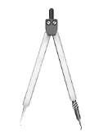
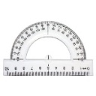

Последователно изучаване на елементи от геометрия
сантиметър (см)
обиколка на фигура дециметър (дм) метър (м)
милиметър (мм) километър (км)
лице на правоъгълник кв. см

Slide 91
КОЕ Е ВАЖНО? (1)
Ориентиране в квадратна мрежа
Измерване
Чертане
Разпознаване на изучените геометрични фигури и тела
Определяне на формата на обекти
Ориентиране в пространството
Определяне разстояния на око и др.

Slide 92
КОЕ Е ВАЖНО? (2)
Изучаване на нагледно-практическа основа в единство с аритметичните и алгебричните знания
Дължината на отсечка е число.
Видове ъгли
Видове триъгълници според страните
Видове триъгълници според ъглите
  Само един прав или тъп ъгъл, другите два са остри.
  Остроъгълният триъгълник има 3 остри ъгъла.
Квадратът е правоъгълник – броене на квадратите за правоъгълници
Лицето на правоъгълник е число.

Slide 93
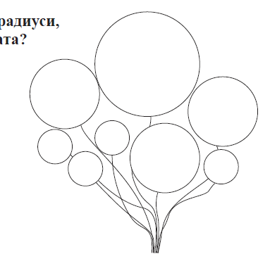
ПРИМЕРИ (1)
Броят на окръжностите на чертежа е:
  А) осем
  Б) шест
  В) седем
Колко са окръжностите с различни радиуси,
използвани за направата на рисунката?
  A) три
  Б) четири
  В) осем

Slide 94
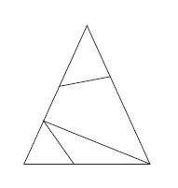
ПРИМЕРИ (2)
Броят на остроъгълните триъгълници на чертежа е:
  А) седем
  Б) три
  В) два
Според страните и ъглите триъгълникът на чертежа е:
  А) равнобедрен и правоъгълен
  Б) разностранен и правоъгълен
  В) разностранен и остроъгълен

Slide 95
ЗАДАЧИ ЗА ИЗУЧАВАНЕ
НА МЕРНИ ЕДИНИЦИ
Mерните единици и връзките между производните им
Задачи с действия с еднородни мерни единици

Slide 96
Последователно изучаване на мерни единици
За дължина: сантиметър (см) За време: час (ч.) За маса: килограм (кг) Пари: лев (лв.); стотинка (ст.)
За дължина: дециметър (дм) ; метър (м) За време: минута (мин.); седмица, месец, година
За дължина: милиметър (мм); километър (км) За време: секунда (сек.); век За маса: грам (г); тон (т)
За лице: квадратен сантиметър (кв. см); квадратен милиметър (кв. мм); квадратен дециметър (кв. дм); квадратен метър (кв. м); квадратен километър (кв. км) декар За ъгъл: градус

Slide 97
КОЕ Е ВАЖНО?
Преминаване от една мерна единица в друга
Работа с именувани числа
  Прости именувани числа – 2 м, 2 г
  Съставни именувани числа – 2 м 5 дм, 5 кг 200 г
Не се извършват пресмятания с мерните единици за градус и време.

Slide 98
ПРИМЕРИ (1)
Колко метра са 1 км 32 м?
А) 1032 м Б) 1320 м В) 132 м
На колко са равни 50 025 м?
А) 50 км 25 м Б) 5 км 25 м В) 500 км 25 м
Кой от записите НЕ е верен?
А) 5 кг 600 г < 2600 г + 3000 г
Б) 2600 г + 3000 г = 5 кг 600 г
В) 2600 г + 3000 г > 5 кг 500 г

Slide 99
ПРИМЕРИ (2)
В кой ред НЕ са допуснати грешки?
  А) 3 дка = 3000 кв. м; 1 кв. дм = 100 кв. см
  Б) 450 кв. м = 45 дка; 10 кв. см = 10 000 кв. мм
  В) 1 кв. см = 100 кв. мм; 5 дка = 500 кв. м
Обиколката на триъгълник със страни 128 мм, 89 мм и 167 мм е ____________ мм.
С кое от дадените числа ще допълниш кв. см = 300 кв. мм?
  А) 3 Б) 10 В) 30

Slide 100
Насоки за решаване на задачите от теста за НВО

Slide 101
КАК ДА ПОДГОТВИМ УЧЕНИЦИТЕ
При тестовите задачи с избираем отговор трябва да знаят, че:
правилният отговор е само един
не трябва да бързат да го отбелязват, да разсъждават, а не да се опитват да улучват
да използват или информацията от текста на задачата, или своите знания и умения, свързани с решаването на задачата

Slide 102
Техники за решаване на ЗАДАЧИ С ИЗБИРАЕМ ОТГОВОР
Отхвърляне на дистрактори въз основа на теоретични знания
Откриване на верния отговор чрез решаване на задачата
Намиране на верния отовор по метода на пробите и грешките – директна проверка на дадените отговори
Използване на познавателни методи

Slide 103
ВариатИвност при решаването на задачи
Резултатът от пресмятането на израза 24 957 – 957 . 6 е:
А) 144 000 Б) 19 215 В) 30 699
директно пресмятане
съобразяване, че отговорът е по-малък от 24 957

Slide 104
ВариатИвност при решаването на задачи
Коя от дадените цифри трябва да се постави на мястото на * , за да е вярно, че 6*45 > 6145?
А) 0 Б)1 В) 2
директно заместване
съобразяване, че липсващата цифра трябва да е по-голяма от 1

Slide 105
ВариатИвност при решаването на задачи
Резултатът от пресмятането на израза 255 – 255 : 15 е:
А) 0 Б) 15 В) 238
директно пресмятане
отхвърляне на А) и Б)

Slide 106
ВариатИвност при решаването на задачи
Неизвестното делимо в равенството : 7 = 122 e:
А) 854 Б) 844; В) 754
  намиране на неизвестно делимо (122 . 7)
  директнa проверка

Slide 107
ВариатИвност при решаването на задачи
Открий събираемите, ако знаеш, че някои от цифрите им са скрити от знака *: *2 *95 + *04* = 63 140
А) 62 095 и 1045
Б) 52 095 и 1040
В) 62 195 и 2045
  директна проверка
  отхвърляне на Б) и В)

Slide 108
Препоръки
Внимателен прочит на текста на задачата, включително и на предложените отговори
Решаване не чрез налучкване на отговора, а опит с логически разсъждения да се стигне до отговора
Временно изоставяне на по-трудните задачи
Избягване на прибързано елиминаране на дистрактори
Търсене на алтернативни подходи, когато се стигне до безизходица

Slide 109
КАК ДА ПОДГОТВИМ УЧЕНИЦИТЕ
При тестовите задачи с кратък свободен числов отговор трябва да знаят, че:
трябва правилно да напишат отговора – да го намерят, а не да го избират
търсят приемлив отговор, затова е важно да разберат информацията в текста, да я осмислят и тогава да напишат отговора
не трябва да бързат да напишат първото, което им хрумва

Slide 110
ПРИМЕРИ
Лицето на правоъгълник е 80 кв. см, а едната му страна е 10 мм. Другата страна на правоъгълника е .......... см.
Дължината на правоъгълник е 20 см, а широчината му е четвъртинката от нея. Колко е лицето на правоъгълника?
От числото, което е с 1 по-малко от 1001, извади произведението на числата 125 и 4.

Slide 111
КАК ДА ПОДГОТВИМ УЧЕНИЦИТЕ
При тестовите задачи с разширен свободен отговор трябва да знаят, че:
е важно да разберат информацията в текста и да я осмислят
трябва да напишат пълно и обосновано решение на задачите

Slide 112
ВЕЧЕ ЗНАМ!

Slide 113
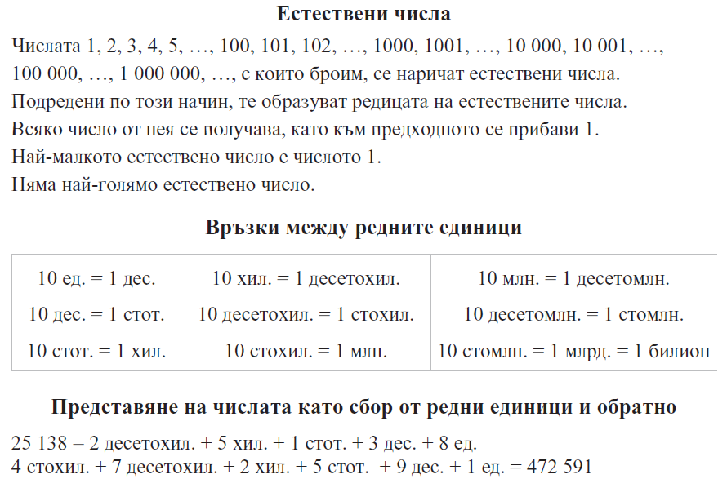

Slide 114
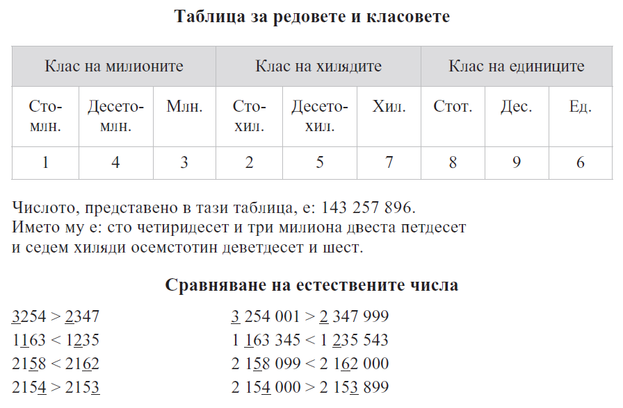

Slide 115
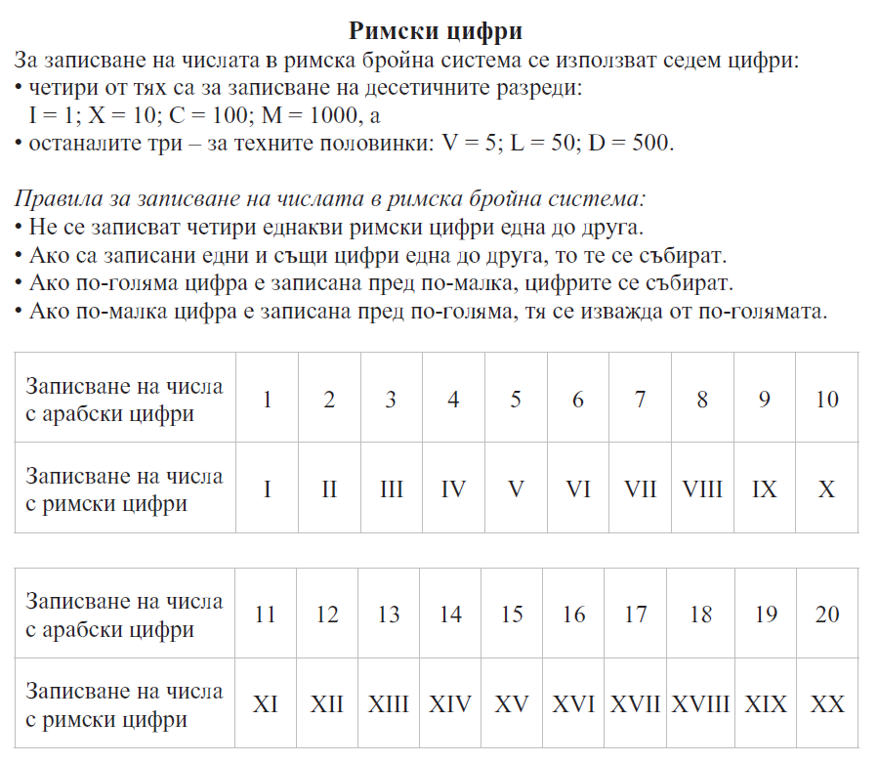

Slide 116
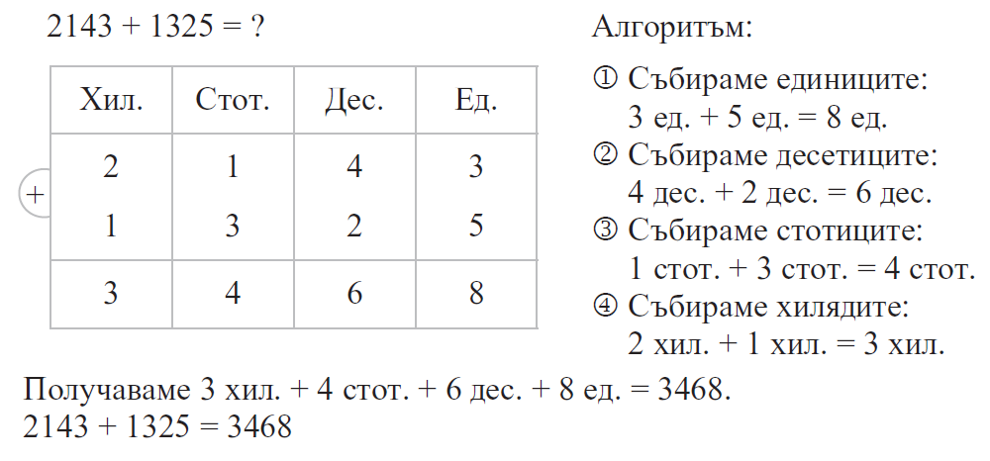
Събиране на многоцифрени числа без преминаване

Slide 117
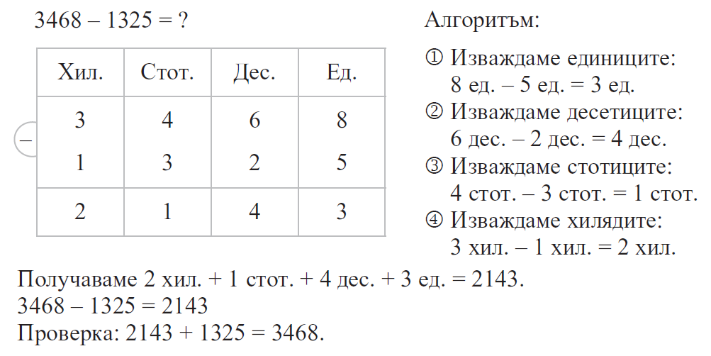
Изваждане на многоцифрени числа без преминаване

Slide 118
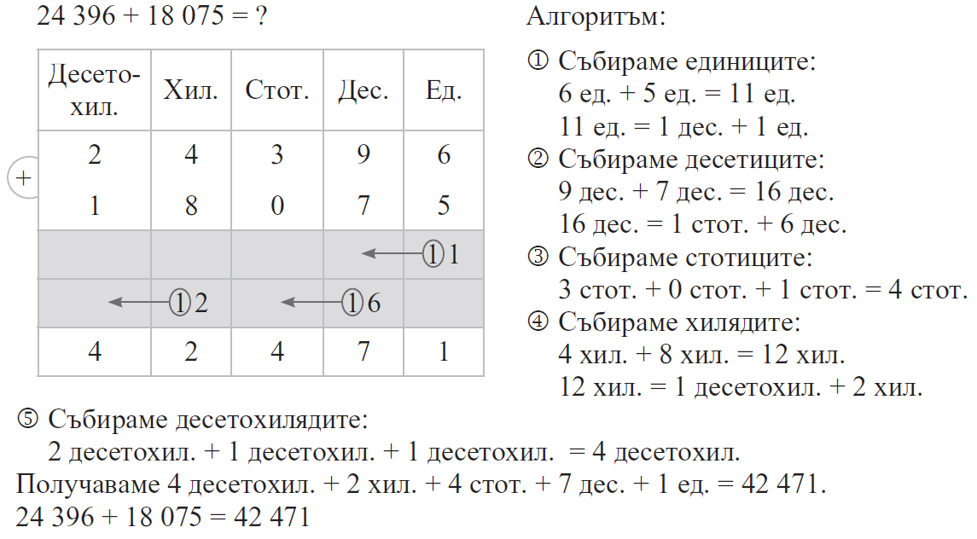
Събиране на многоцифрени числа с преминаване

Slide 119
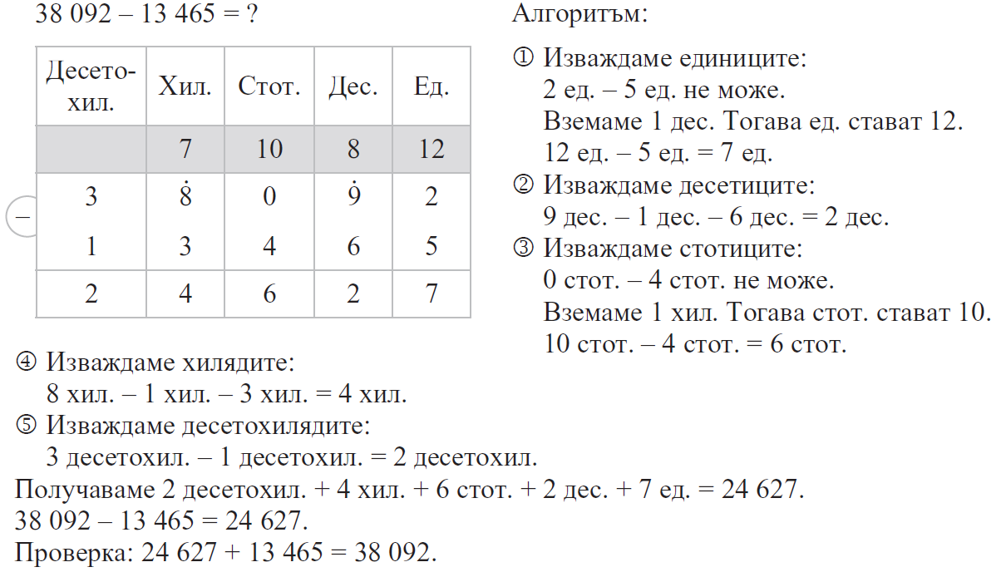
Изваждане на многоцифрени числа с преминаване

Slide 120
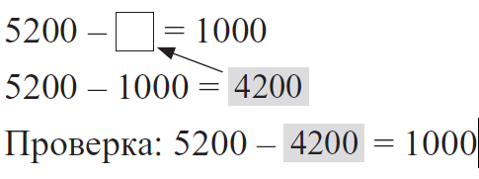
Намиране на неизвестен умалител

Slide 121
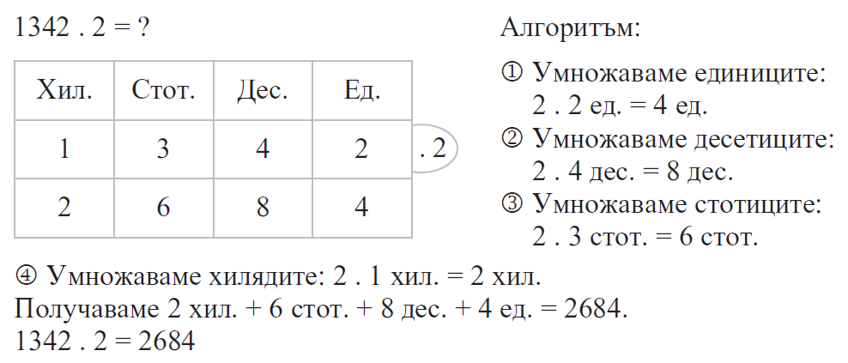
Умножение на многоцифрено с едноцифрено число без преминаване

Slide 122
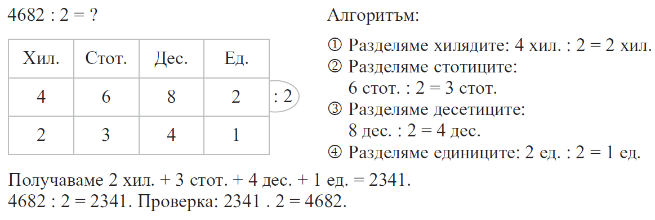
Деление на многоцифрено с едноцифрено число без преминаване

Slide 123
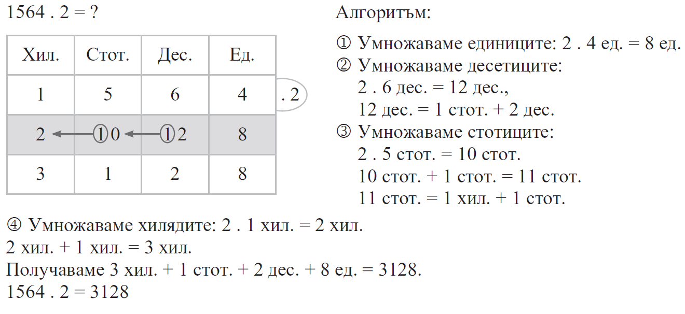
Умножение на многоцифрено с едноцифрено число с преминаване

Slide 124
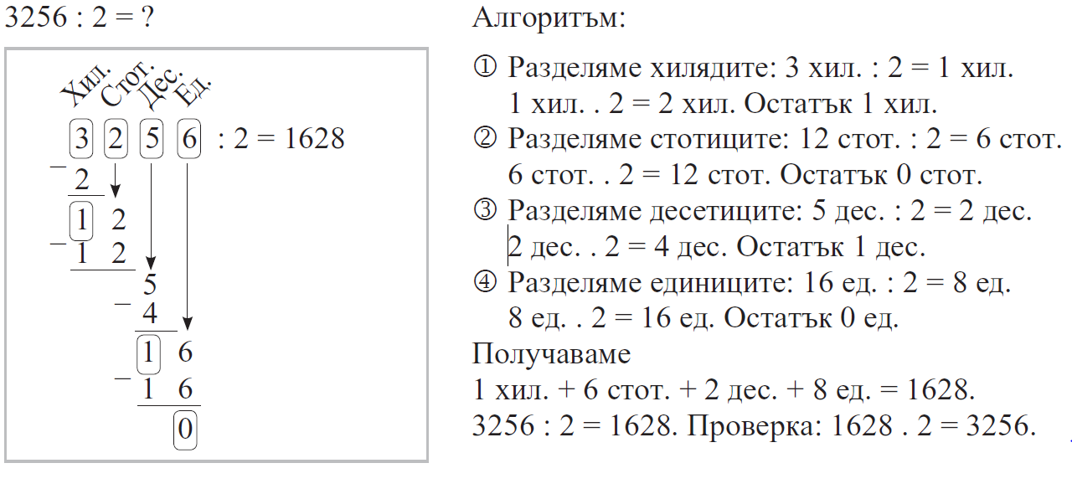
Деление на многоцифрено с едноцифрено число с преминаване

Slide 125
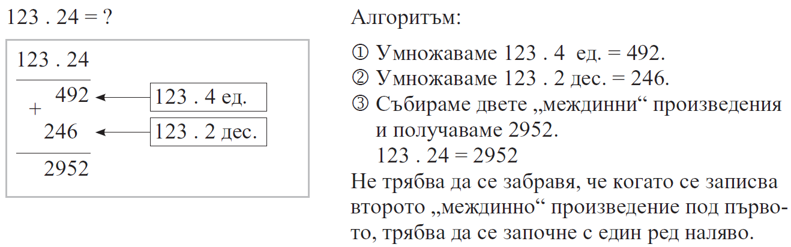
Умножение на многоцифрено с двуцифрено число

Slide 126
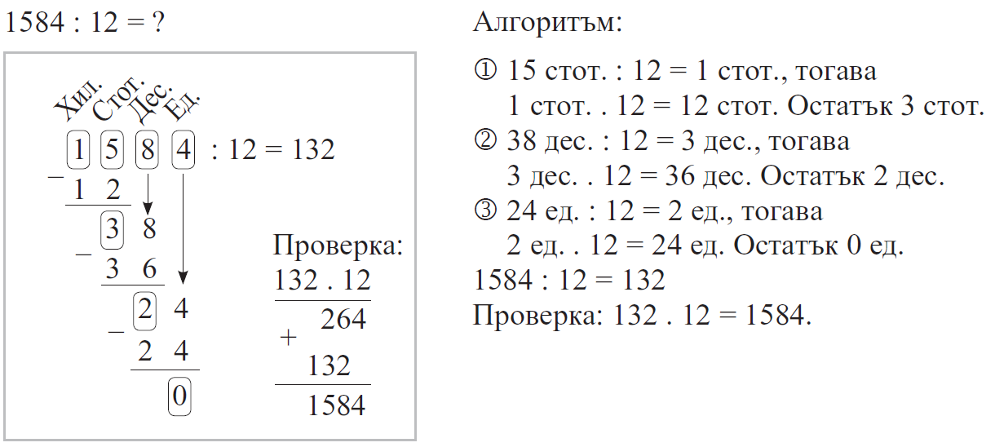
Деление на многоцифрено с двуцифрено число

Slide 127
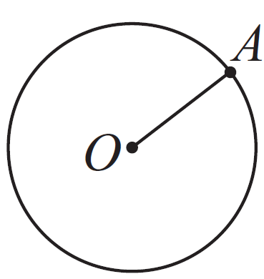
Окръжност
  Точката О – център на окръжността
  Отсечката ОА – радиус на окръжността
  Разстоянието от центъра на окръжността до всички нейни точки е
  едно и също, т.е. радиусите на окръжността са с равни дължини.

Slide 128
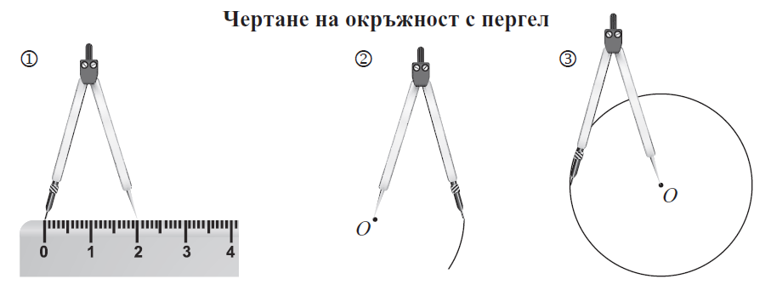

Slide 129
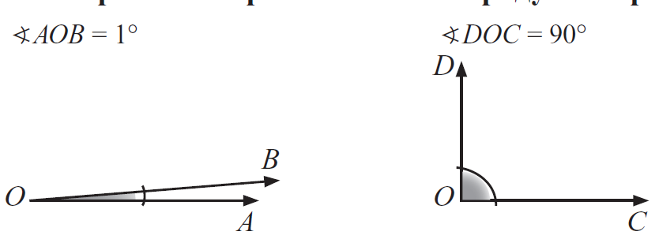
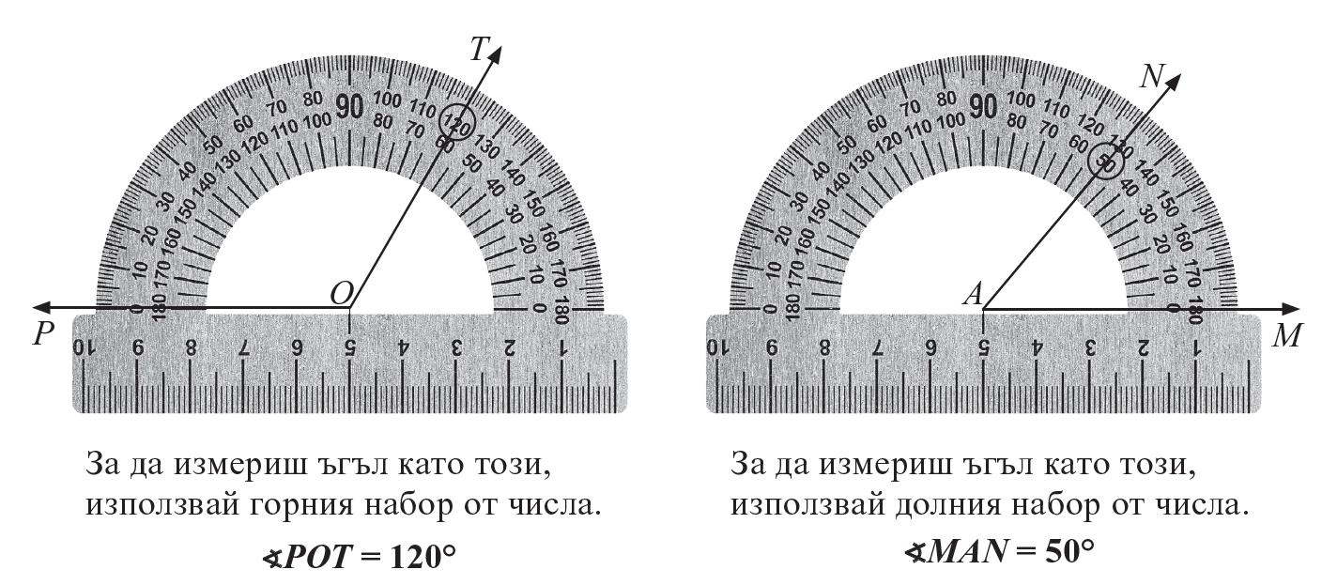
Измерване и чертане на ъгли. Градус – мерна единица за ъгъл
Измерване на ъгли с транспортир

Slide 130
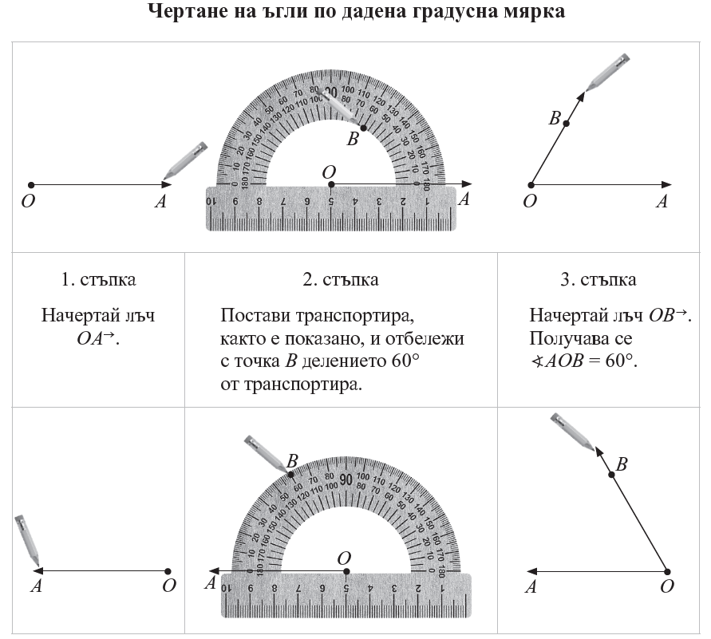

Slide 131
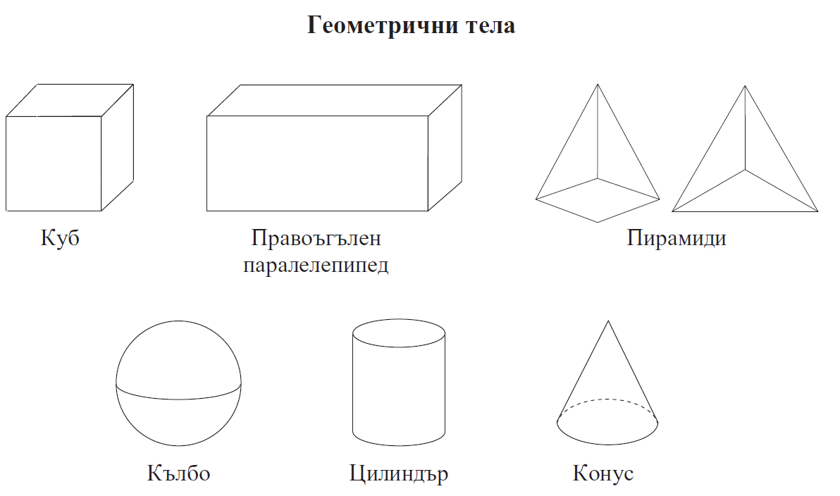

Slide 132
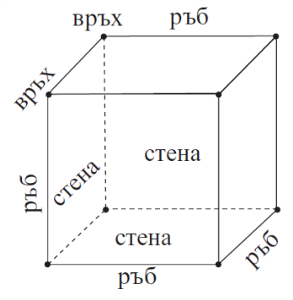
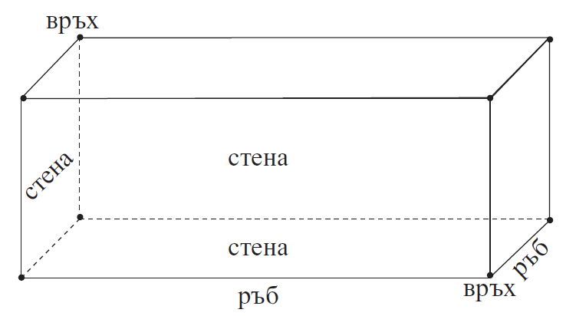
Елементи, от които се състоят кубът и правоъгълният паралелепипед
Свойства на куба и на правоъгълния паралелепипед
  Стените на куба са квадрати. Всички ръбове на куба са равни.
  Стените на правоъгълния паралелепипед са правоъгълници.

Slide 133
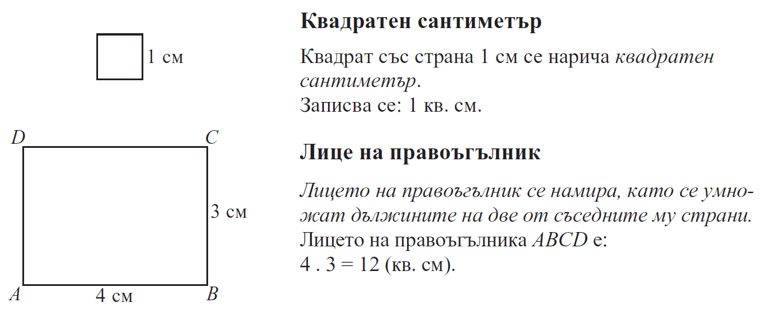

Slide 134
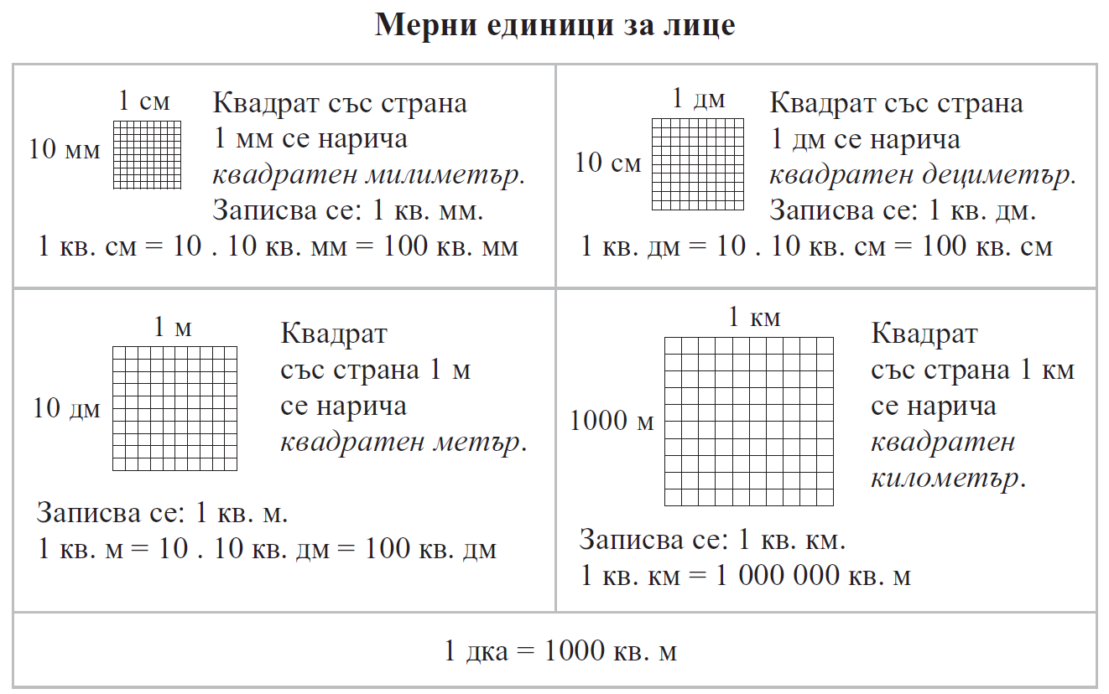

Slide 135
ТЕСТ ПО МАТЕМАТИКА
28 май 2021 г.

Slide 136
КРИТЕРИИ ЗА ОЦЕНЯВАНЕ

Slide 137
Домашна работа

Slide 138
Математика
  1 задача с избираем отговор
  1 текстова задача с кратък свободен отговор
  1 текстова задача с разширен свободен отговор (1 или 3)
programa61@prosveta.bg
https://www.prosveti.se

Slide 139

БЛАГОДАРЯ ЗА ВНИМАНИЕТО!

